Slide 1
Комплекс регистрации посетителей и заказа разовых пропусков

Slide 2
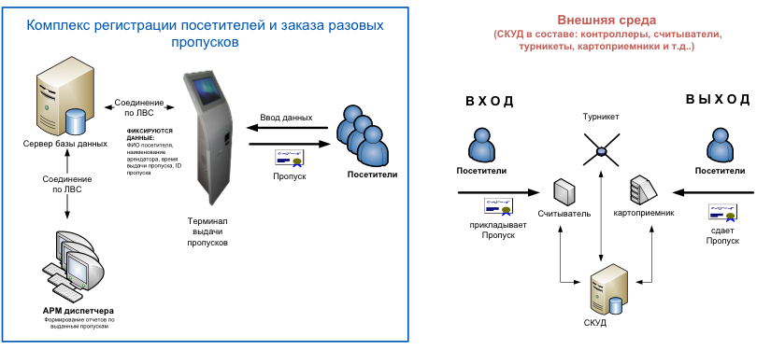
Структура

Slide 3
Элементы системы
Сервер базы данных
Электронный терминал регистрации посетителей и выдачи пропусков
КПП (Считыватель / Картоприемник)
Интеграция в систему контроля управления доступом
Данные системы: a. Постоянные данные – справочники
б. Вводимые данные – сбор, обработка, хранение
Посетители
АРМ диспетчера (оператора)
Отчеты

Slide 4
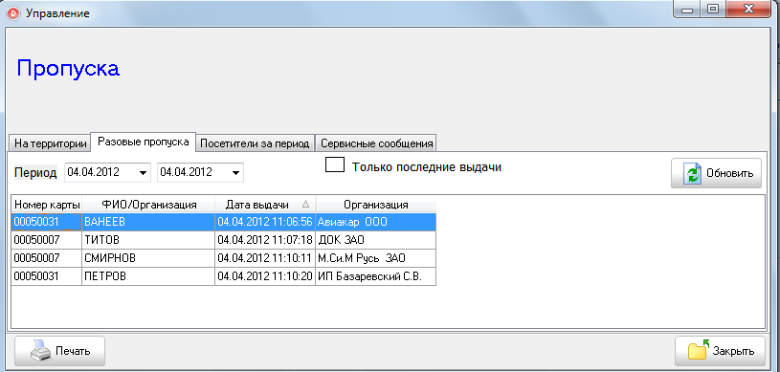
Функционал
Автоматизация регистрации посетителя:
2. Выдача разового пропуска
3. Видео фиксация посетителя
4. Отчеты
Скан документа удостоверяющего личность с распознаванием данных.
Возможность распознавания подлинности паспорта РФ.

Slide 5
Преимущества
Снижение нагрузки и автоматизации бюро пропусков
Возможность удаленного размещения бюро пропусков от проходной
Возможность применения в помещение с малой площадью
Режим автономной работы
Совместимость со всеми существующими системами контроля управления доступа

